Slide 1
哌柏西利胶囊（爱博新® ）
2022国家医保药品目录调整
申报资料
PPT-2（不含经济性）
申报企业：辉瑞投资有限公司

Slide 2
目录
哌柏西利胶囊（爱博新® ）
药品基本信息 | 哌柏西利是全球及中国首个治疗HR+/HER2-晚期乳腺癌的一线靶向药物，仍在专利有效期内，建议选择目录内与哌柏西利同治疗领域同属于CDK4/6抑制剂的阿贝西利片为参照药品 | 奈玛特韦片/利托那韦片 (下称Paxlovid) 用于治疗成人伴有进展为重症高风险因素的轻至中度新型冠状病毒肺炎（简称“新冠”）患者。
安全性 | 1. 说明书收载 | 安全性良好，主要不良反应可逆可控，因不良反应停药率低
 | 2. 安全性研究 | 不良反应风险低且不影响患者生活质量，伴有高危风险因素的患者也可以使用
有效性 | 3. 疗效指标改善 | 显著延长患者中位无进展生存期近一倍，降低疾病进展风险近一半
 | 4. 临床疗效证据 | 唯一真实世界明确一线总生存获益，延长患者总生存超过一年；对仅骨转移患者疗效更显著，延长患者PFS超两年
 | 5. 指南推荐情况 | 一线标准治疗方案，国内外权威指南一致推荐
经济性 | 6. 治疗费用 | 略
 | 7. 费用优势 | 略
创新性 | 8. 创新程度 | 全球及中国首个CDK4/6抑制剂，荣获国内外多个奖项和认可
 | 9. 临床适用性 | 精准双靶向，实现患者疗效全面获益；高选择性抑制肿瘤细胞增殖，提升安全性；创新作用机制不损伤DNA，改善患者生活质量、提高依从性
公平性 | 对公共健康影响 | 疗效佳、安全性优、不影响患者生活质量且便于临床管理，能为患者及其家庭带来更全面的获益
 | 符合保基本原则 | 现行市场价已明显低于目录内产品及国际最低价，纳入医保目录节约医保基金，自2019年起已被近50个国家/地区纳入报销范围
 | 弥补目录短板 | 弥补目录在特殊患者人群安全使用上的短板，提升患者依从性
 | 医保管理难度 | 适应症明确，临床监测指标单一便于临床管理，每日一次口服，储存方便

Slide 3
1. 哌柏西利胶囊 基本信息（1/2）-疾病情况和未满足的需求
基本信息
目前医保目录内治疗HR+/HER2-晚期乳腺癌的靶向药物有一定局限性，患者仍需更安全以及不影响生活质量的靶向治疗方案，尤其是特殊患者人群
疾病基本情况
现有治疗手段
  疾病严重程度：晚期乳腺癌5年生存率仅20%，总体中位生存时间仅为2-3年¹
  大陆地区发病率：绝经后HR+/HER2-晚期乳腺癌发病率为4.18/10万^{①}，仅占总体乳腺癌发病率的10%
  年发病患者总数：绝经后HR+/HER-晚期乳腺癌一线治疗人数：18,000人^{②} （哌柏西利适用人群请见经济性部分）
  HR+/HER2-晚期乳腺癌的一线治疗：
  CDK4/6抑制剂+AI
  国内外权威指南²⁻⁵一致推荐，一线治疗首选方案（1A）
  AI：芳香化酶抑制剂
未满足的治疗需求
  阿贝西利是目前医保目录内唯一用于治疗HR+/HER2-晚期乳腺癌的靶向药物，在安全性、依从性等方面有一定局限性：
    具有一定的胃肠毒性、肝毒性和静脉栓塞风险^{6, 8-10}，伴有高危风险因素的患者人群需谨慎使用¹¹。主要不良反应腹泻对患者生活质量有明显的负面影响⁷，不良反应ALT/AST升高发生率较高，且静脉栓塞风险比更高，伴有胃肠疾病、肝胆疾病、血栓或高凝风险的患者人群仍需更安全、能广泛使用且不影响生活质量的靶向治疗方案。
    因不良反应导致的停药率近20%^{8,9}，且除血常规外，需随时监测肝功能、是否有静脉血栓形成和肺栓塞的症状和体征，患者亟需依从性好、能持续给药以及临床使用更便捷的靶向治疗方案。
① 绝经后HR+/HER2-晚期乳腺癌，其发病率=（2014年乳腺癌发病率41.82/10万）*（中国 HR+/HER2-乳腺癌的比例59.7%）*（绝经后的比例57%）*（晚期比例30.5%）=4.18/10万，占乳腺癌患者群体的10%；乳腺癌发病率数据来自2014年中国女性乳腺癌发病与死亡分析. 中华肿瘤杂志, 2018年3月第40卷第３期, 166-171. ②考虑就诊率90%，确诊率85%以及治疗率85%之后的患者人群

Slide 4
1. 哌柏西利胶囊 基本信息（2/2）
基本信息
哌柏西利胶囊是全球及中国首个治疗HR+/HER2-晚期乳腺癌的一线靶向药物
建议选择目录内与哌柏西利同治疗领域同属于CDK4/6抑制剂的阿贝西利片为参照药
参照药品建议：阿贝西利片
适应症最相似：阿贝西利和哌柏西利均用于治疗HR+/HER2-晚期乳腺癌，属于同治疗领域同类产品
临床应用广泛：阿贝西利是目前医保目录内唯一用于治疗HR+/HER2-晚期乳腺癌的靶向药物
同等的指南推荐地位：国内外指南一致推荐CDK4/6抑制剂联合方案是HR+/HER2-绝经后晚期乳腺癌患者一线标准治疗方案
阿贝西利2021年经谈判进入医保目录
通用名：哌柏西利胶囊
注册规格：125mg（说明书推荐剂量），100mg，75mg
适应症：用于治疗激素受体（HR）阳性、人表皮生长因子受体2（HER2）阴性的局部晚期或转移性乳腺癌，应与芳香化酶抑制剂联合使用作为绝经后女性患者的初始内分泌治疗。
用法用量：125mg，每天一次，连续服用21天，之后停药7天（3/1给药方案），28天为一个治疗周期。
中国大陆首次上市时间：2018年7月31日
目前大陆地区同通用名药品上市情况：2家（爱博新®专利有效期2023年1月10日）
全球首个上市国家/地区及上市时间：美国，2015年2月3日
是否为OTC药品：否

Slide 5
2. 哌柏西利胶囊 安全性
安全性
哌柏西利不良反应风险低，主要不良反应可控可管理且不影响生活质量，提高患者依从性，伴有高危风险因素的特殊患者人群也可以使用
  哌柏西利
  阿贝西利
  可弥补临床未被满足的需求
  常见不良反应主要为中性粒细胞减少症、白细胞减少症、腹泻、贫血等¹²
  常见不良反应主要为腹泻、感染、中性粒细胞减少、贫血等⁶
  不影响患者生活质量
  影响患者生活质量
主要不良反应中心粒细胞减少可逆可控，不影响患者生活质量¹³，在说明书用法用量的3/1给药方案停药期间可快速恢复¹²，停药率更低^{14, 15}
重度腹泻、肝损伤发生率低^{14, 15}，静脉栓塞风险比更低⁸。
70岁以上老年患者临床获益及耐受性与总体人群无差异，且可维持较好的生活质量^{16, 17}。
主要不良反应腹泻发生率超80%⁶且有研究表明其对患者生活质量有明显的负面影响⁷。
中性粒细胞减少发生率与哌柏西利相当¹⁸，具有一定肝毒性^{6, 8}，且发生静脉栓塞的风险比更高⁸，一旦发生栓塞将显著增加患者死亡率、住院率等风险⁹，其说明书中明确提示栓塞风险^{6, 10}。
因不良反应导致的停药率高达近20% ^{14, 15} ，影响患者依从性。
  特殊患者人群可以使用¹¹
  特殊患者人群谨慎使用¹¹
药品 | 合并症
 | 胃肠疾病 | 肝胆疾病 | 高凝风险疾病
哌柏西利 | 可以使用 | 可以使用 | 可以使用
药品 | 合并症
 | 胃肠疾病 | 肝胆疾病 | 高凝风险疾病
阿贝西利 | 谨慎使用 | 谨慎使用 | 谨慎使用

Slide 6
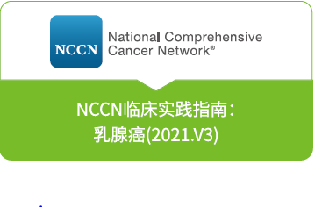
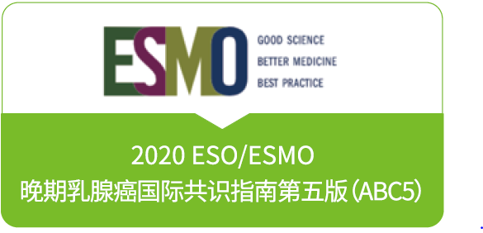
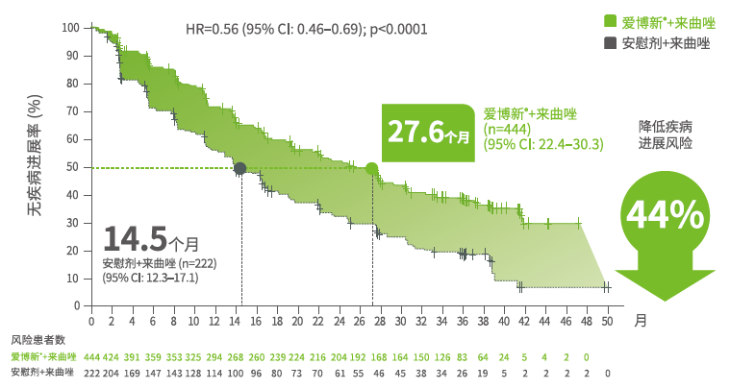



3. 哌柏西利胶囊 有效性（1/2）
有效性
哌柏西利显著延长患者中位无进展生存期（mPFS）近一倍，降低疾病进展风险近一半，受到国内外权威指南一致推荐
国内外权威指南一致推荐²⁻⁵
显著延长患者无进展生存期至27.6个月，降低疾病进展风险44%
CDK4/6抑制剂联合方案是HR+/HER2-晚期乳腺癌一线标准治疗方案
(2022.V2)
指南推荐
《技术审评报告》中的有效性描述
全球关键临床研究哌柏西利组与对照组患者中位PFS分别为24.8个月^{①}和14.5个月，HR 0.576。预先设定的PFS亚组分析结果与主要PFS结果一致，且敏感性分析支持主要PFS分析的稳健性。次要终点ORR、CBR和DOR也支持总体治疗获益。
亚裔患者哌柏西利组中位PFS 25.7个月比对照组13.9个月更长，HR 0.547，总人群和亚裔人群PFS 数据成熟度相当，二者具有比例相当的疾病进展或死亡患者，亚裔人群中观察到的 PFS 获益与总人群一致。
① 技术审评报告的中位PFS结果数据是初步临床三期实验结果：哌柏西利组mPFS为24.8个月；随着时间延长，随访数据成熟度增加，成熟后的mPFS为27.6个月，详细试验结果均收录在爱博新®最新版说明书中

Slide 7
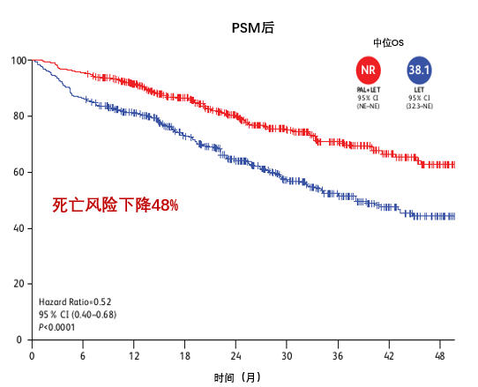
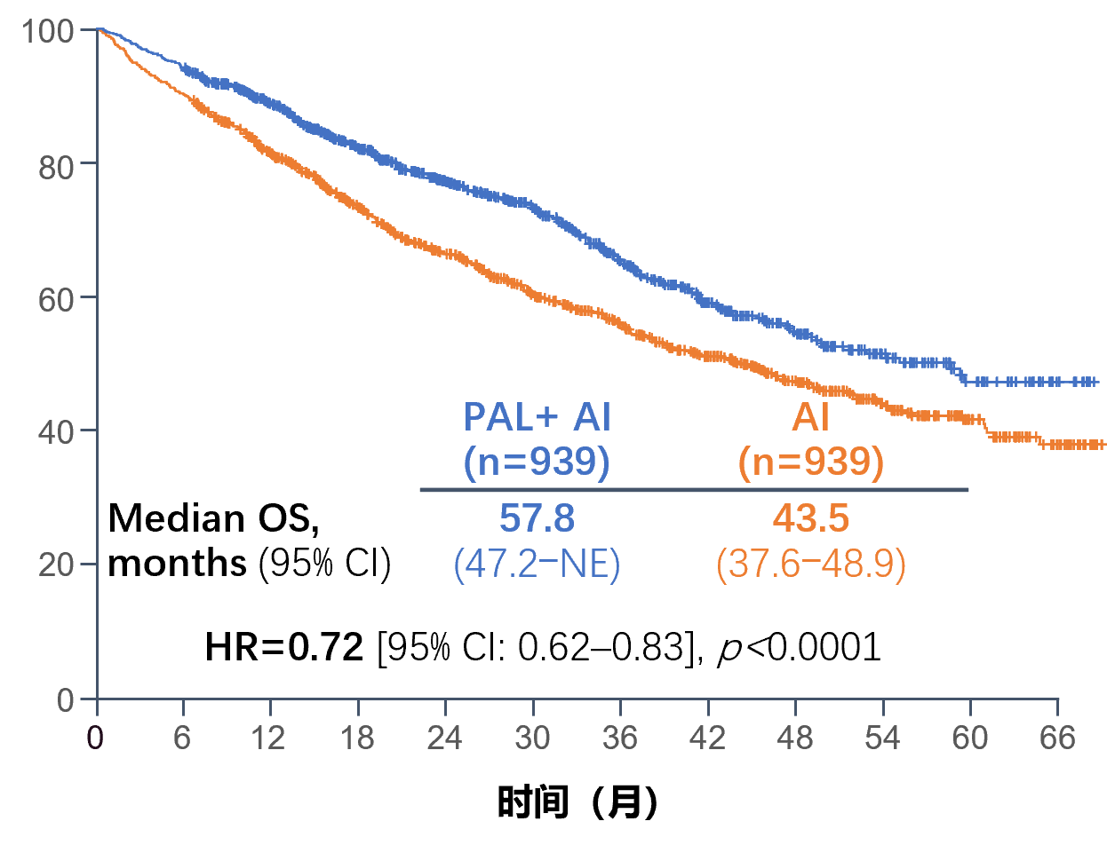
3. 哌柏西利胶囊 有效性（2/2）
有效性
目前唯一一个有文献数据报道的真实世界一线治疗有明确OS获益的CDK4/6抑制剂，可显著延长患者OS超过一年；且对仅骨转移患者疗效更为显著，延长PFS近两倍
显著延长患者总生存超过一年²⁰
降低死亡风险近一半¹⁹
对仅骨转移患者疗效
优于目录内现有产品
发表于2019 SABCS^{①}全球乳腺癌大会，显著降低疾病死亡风险48% （1430例患者）
2. 发表于2022 ESMO BC^{②}欧洲肿瘤乳腺癌大会，显著延长患者总生存超过一年：43.5个月延长至到57.8个月（2888例患者）
哌柏西利一线治疗仅骨转移患者获益显著，显著延长患者mPFS长达24个月（36.2 vs 11.2），降低疾病进展风险近60%¹⁴。且显著延长患者总生存，降低死亡风险37%。
阿贝西利一线治疗仅骨转移患者9个月内疗效不及AI单药，mPFS延长仅12个月²¹。
总生存 (%)
总生存 (%)
时间（月）
时间（月）
① SABCS: San Antonio Breast Cancer Symposium； ② ESMO BC: European society for medical oncology, Breast Cancer

Slide 8



5. 哌柏西利胶囊 创新性
创新性
哌柏西利是全球及中国首个CDK4/6抑制剂，精准双靶向，高选择性抑制肿瘤细胞增殖，创新机制实现患者疗效、安全性全面获益，并提高患者依从性
高选择性
安全性更高
精准靶向CDK4和CDK6，无其他无关靶点
哌柏西利
阿贝西利
不会引起肠道毒性，不良反应腹泻发生率更低，不影响患者生活质量。
伴有高危因素的患者也可以使用
CDK4
CDK6
CDK4
CDK6
CDK9
不会引起肠道毒性
CDK9
具有一定肠道毒性²²
高亲和力
疗效更优
对CDK4和CDK6的亲和力是其他CDK靶点的100倍以上^{23, 24}
显著延长患者OS长达一年，降低死亡风险48%
低损伤
依从性更好
创新作用机制，通过降低CDK4/6-cyclin D1复合物活性，诱导细胞周期停滞，不损伤DNA
主要不良反应可逆且不影响患者生活质量，因不良反应停药率更低

Slide 9

6. 哌柏西利胶囊 公平性
公平性
对公共健康的影响
符合“保基本”原则
转移性乳腺癌患者经常伴随生理和心理的多重困扰
现行市场价已明显低于目录内产品及国际最低价
除延长生存期之外，维持较好的生活质量也是患者的核心诊疗需求。
疗效佳、安全性优、不影响患者生活质量且便于临床管理的口服靶向药能为患者及其家庭带来更全面的获益。
哌柏西利纳入医保目录可以节约医保基金支出。
自2019年起已被近50个国家/地区纳入报销范围。
弥补目录短板
临床管理便利
目录内仅包含一款靶向药，在安全性、依从性等方面有一定局限性
适应症明确、临床监测指标单一，每日一次口服，储存方便
哌柏西利各个亚组人群均显著获益，其中仅骨转移患者获益尤为显著，优于同类产品。
不良反应风险低，主要不良反应可逆，特殊患者人群也可以使用。
单一适应症范围明确，不存在临床滥用或超说明书用药的可能，降低医保管理难度。
哌柏西利临床只需监测血常规，便于临床管理。

Slide 10
参考文献
1 Howlader N, et al. J Natl Cancer Inst 2014;106(5)
2中国晚期乳腺癌规范诊疗指南，2020年
3 中国临床肿瘤协会（CSCO）乳腺癌诊疗指南2022
4 NCCN Clinical Practice Guidelines in Oncology for Breast Cancer 2022
5 Thomssen C, et al. Breast Care 2020;15:82-95.
6 唯择®中国产品说明书
7 Goetz MP,et al.The Oncologist 2020;25:1–9
8 Breast Cancer Research and Treatment (2020) 183:479–487
9 Cancers 2021, 13, 1758
10 唯择®美国说明书
11 国家肿瘤质控中心乳腺癌专家委员会. 中华肿瘤杂志. 2021;43(4):405-413.
12爱博新®产品说明书
13 Hu W, et al. Clin Cancer Res. 2015;22(8):2000-2008
14 Rugo HS, et al. Breast Cancer Res Treat. 2019 Apr;174(3)719-729
15 ZhangQY, et al. Ther Adv Med Oncol. 2020 Oct 22;12:1758835920963925
16 Clifton K, et al. Breast Cancer Research and Treatment (2019) 175: 667-674
17 Karuturi MS, et al. Poster 365P. ESMO. 2019
18 Jiang Z, et al. 2019ESMO. Abstract LBA25.
19 DeMichele A, et al. Breast Cancer Res. 2021;23:37
20 Rugo H, et al. ESMO BC 2022.
21 Martin M, et al. 2019ESMO. Poster #326P.
22 Thibault S, et al. Mol Cancer Ther. 2019;18(2):257-266
23 Vidula N, Rugo SH. Clin Breast Cancer. 2016;16:8-17
24 Portman N, et al. Endocr Relat Cancer. 2019;26(1):R15-R30

